Slide 1




UNIVERSIDAD TÉCNICA ESTATAL DE QUEVEDO
FACULTAD DE CIENCIAS DE LA COMPUTACIÓN
Y DISEÑO DIGITAL
INGENIERÍA TELEMÁTICA
TÍTULO:
MODELO CUALITATIVO BASADO EN INTELIGENCIA ARTIFICIAL GENERATIVA PARA EL DISEÑO DE INTERFACES EDUCATIVAS: APLICACIÓN EN LA ENSEÑANZA DE TRIGONOMETRÍA
TUTOR:
ING. NATA CASTRO DAISY JUDITH. MSC.
AUTOR:
MORALES COBEÑA MIYAKO KUSHIRO
PPA 2025 - 2026

Slide 2

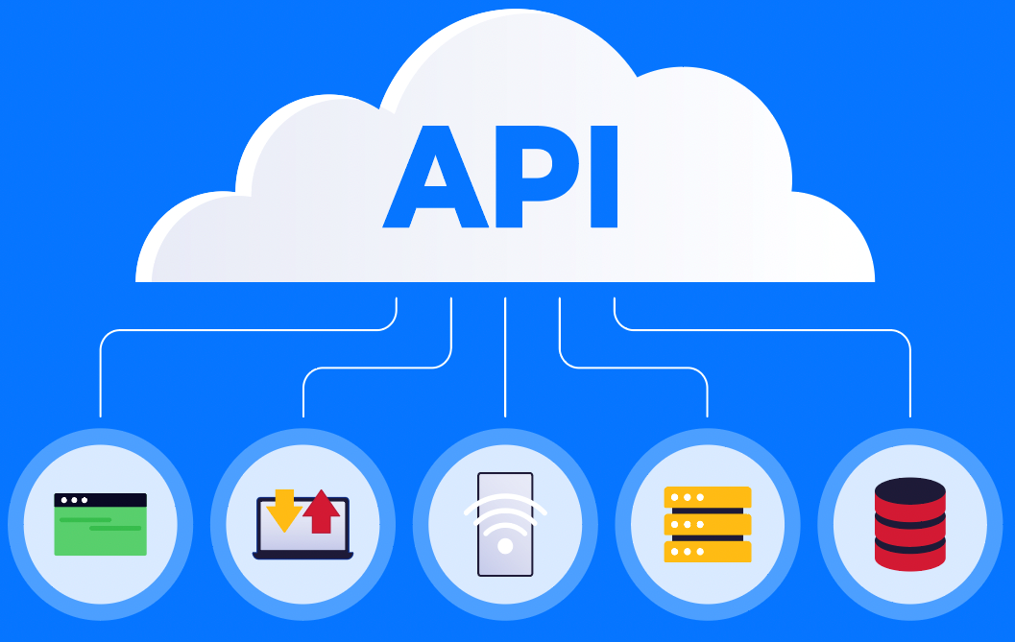
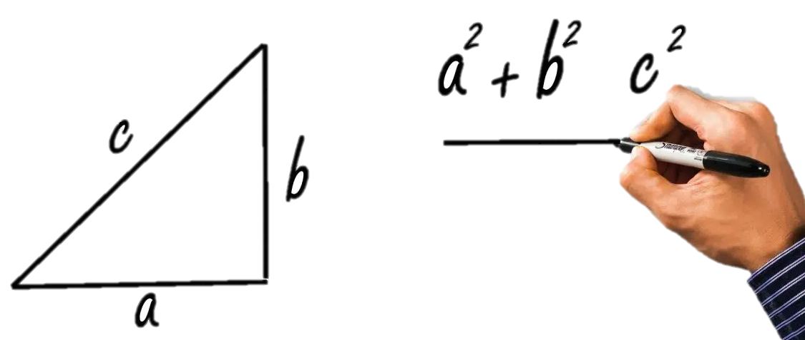
INTRODUCCIÓN:

Slide 3
PROBLEMÁTICA / OBJETIVOS
Esbozar un modelo….
Determinar la usabilidad…
Diseñar una aplicación web…
¿Qué características …
¿De qué manera se puede implementar el modelo…
¿Cómo la evaluación…

Slide 4
Tipo de investigación
Aplicada y Descriptiva
Método de investigación
Método Analítico-Sintético
Diseño de investigación
No Experimental
Deductivo
Transversal
METODOLOGÍA:

Slide 5
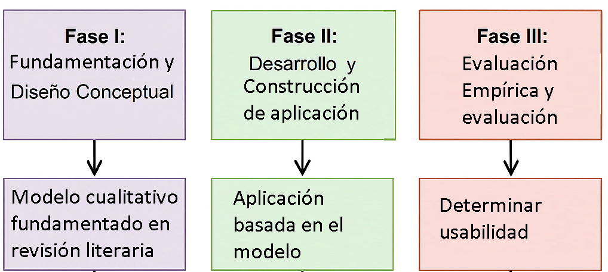
FASES:

Slide 6
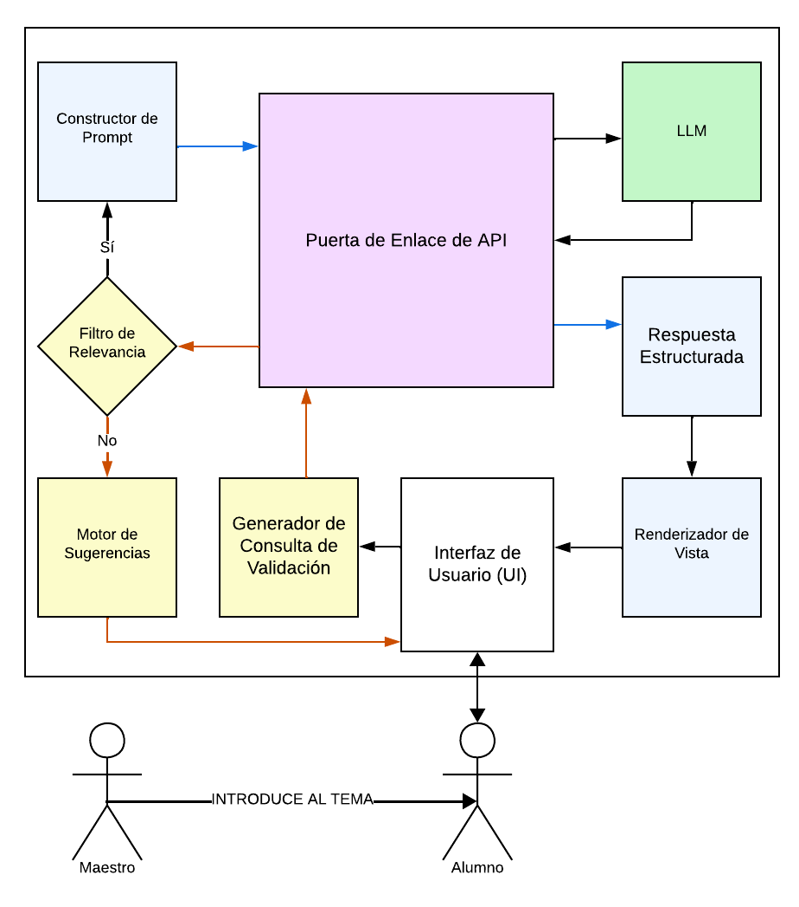
RESULTADO #1:

Slide 7
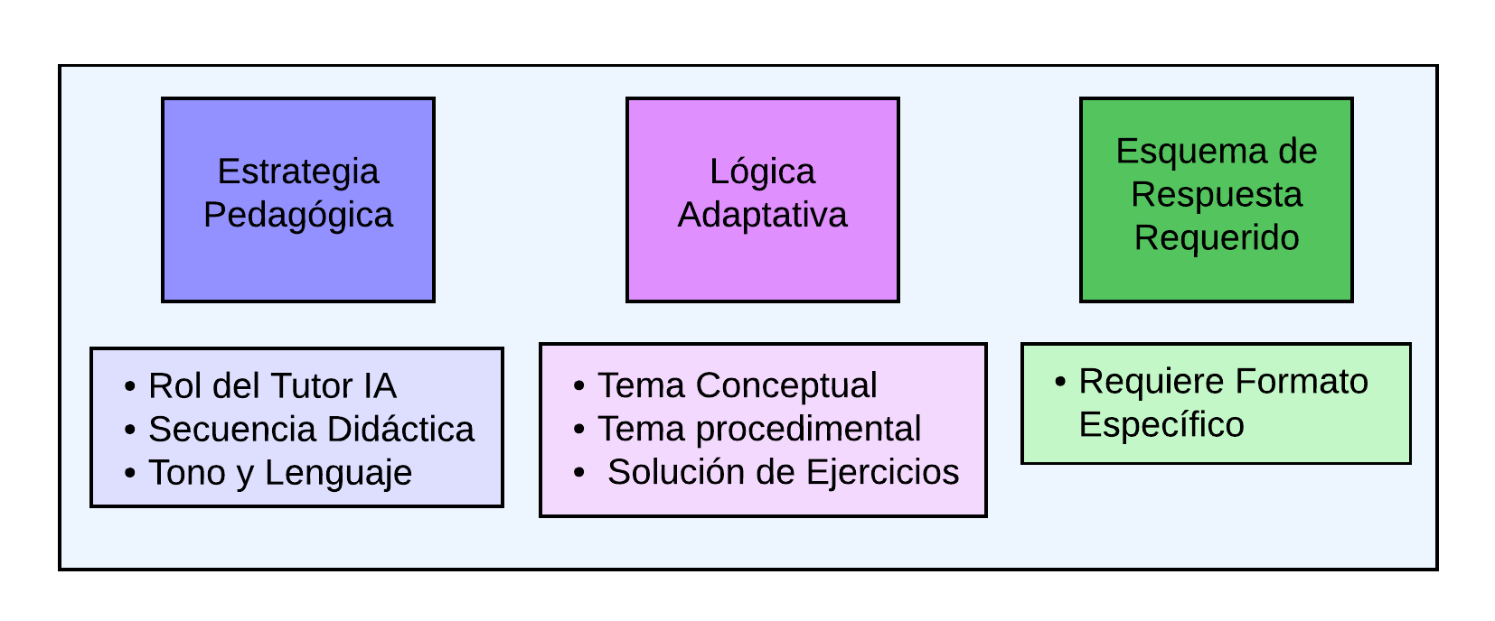
RESULTADO #1:
Constructor de prompt

Slide 8

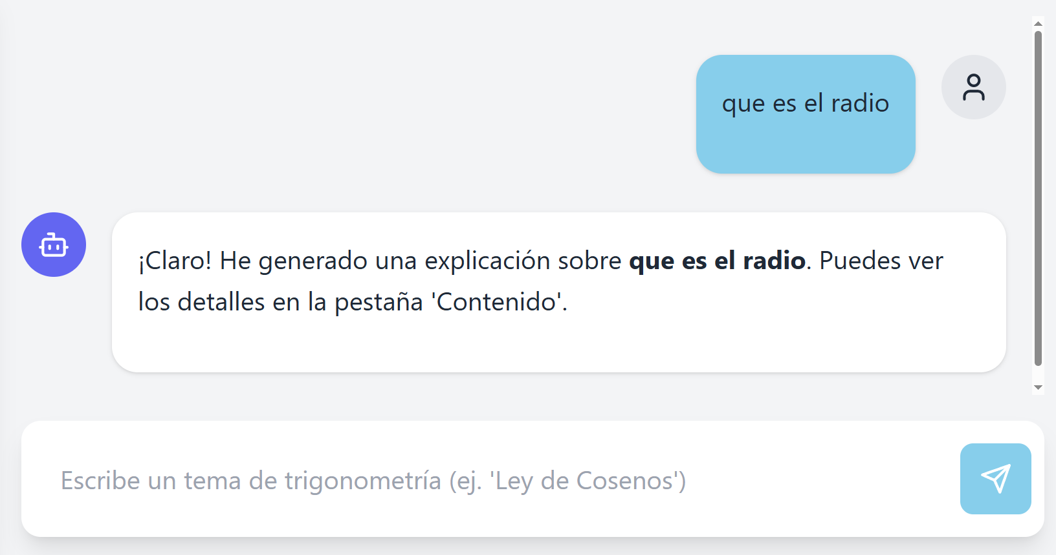
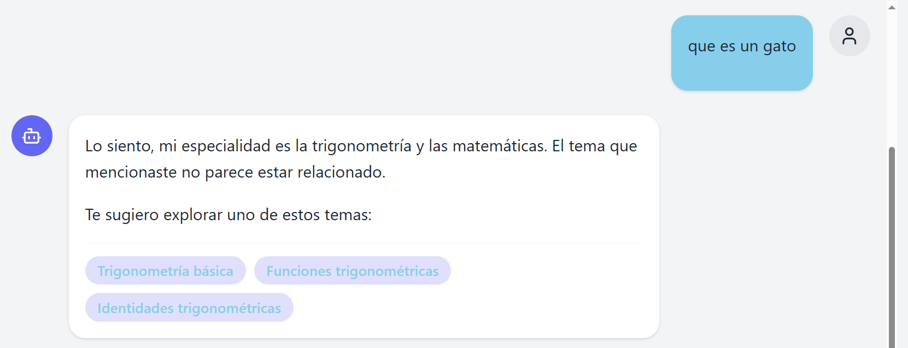

RESULTADO #2:

Slide 9
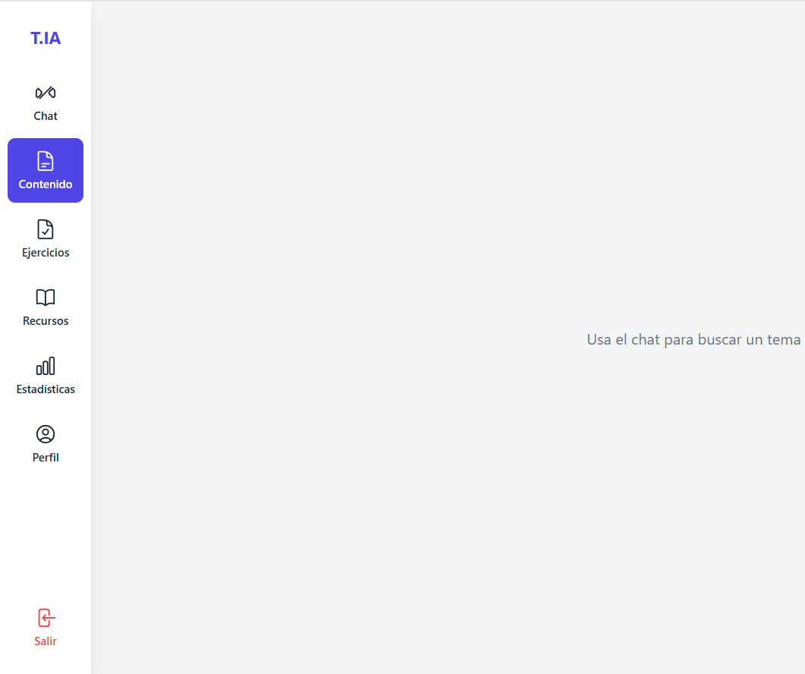
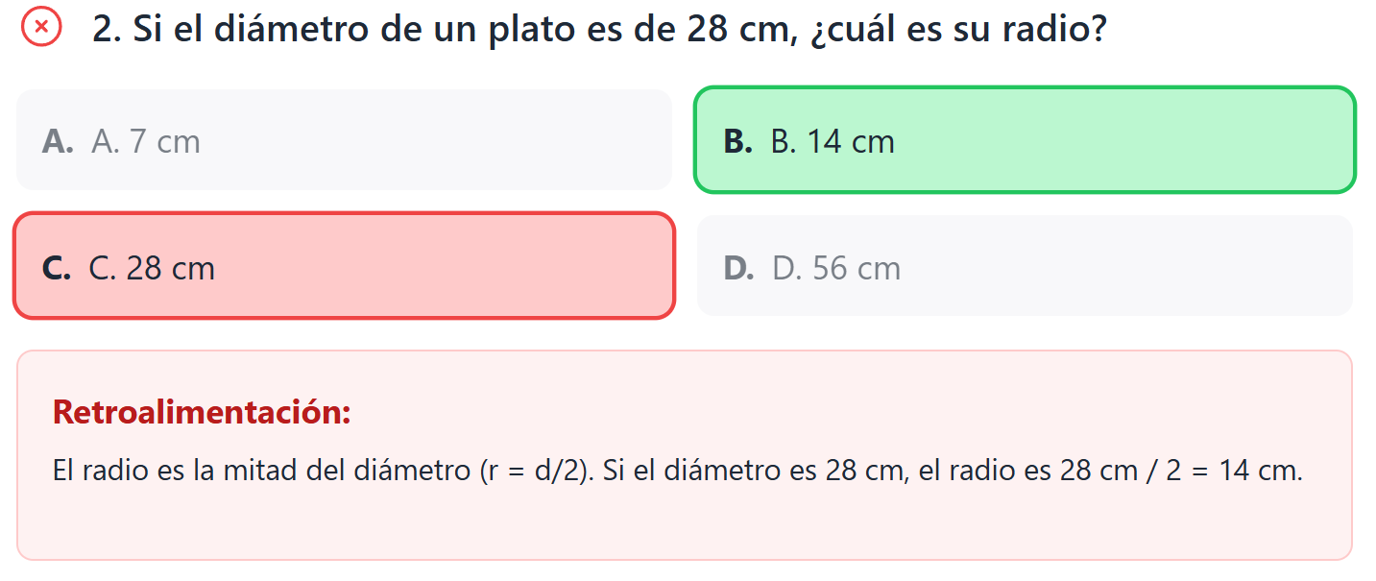

RESULTADO #2:
Introducción
Conceptos Clave
Fórmulas Importantes
Ejemplo Resuelto
Aplicaciones Prácticas

Slide 10
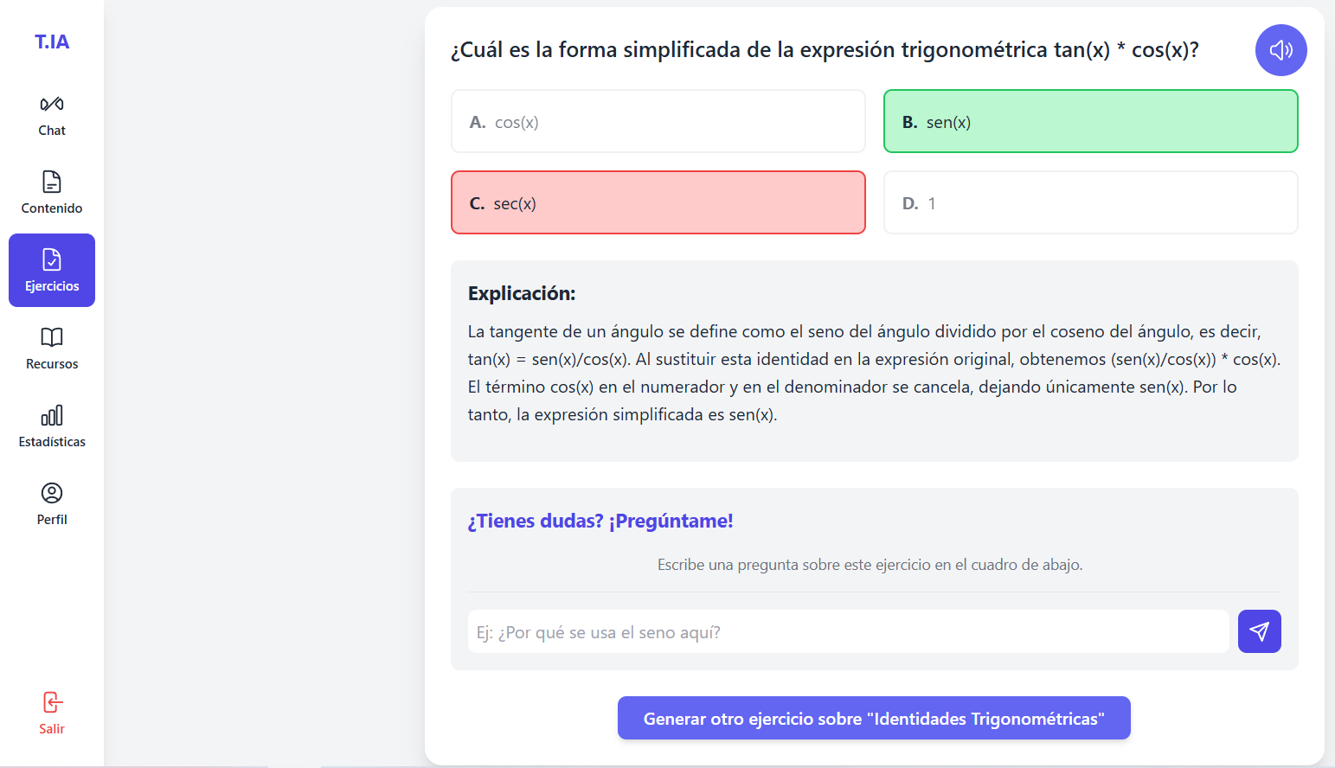
RESULTADO #2:

Slide 11

RESULTADO #3:

Slide 12
CONCLUSIONES
Se logró formular un modelo cualitativo que funciona como una guía efectiva para crear software educativo con Inteligencia Artificial, combinando un flujo de trabajo controlado, una metodología de instrucciones precisas (prompts) y una estrategia de apoyo progresivo (andamiaje).
Se diseñó una arquitectura técnica que especifica cómo utilizar una API de IA Generativa de forma segura y pedagógicamente relevante, destacando un "bucle de validación" para filtrar temas y un "constructor de prompts" para garantizar contenido de calidad.
Se construyó con éxito la aplicación web "TrigTutor IA", la cual sirve como una instancia práctica y funcional que demuestra la viabilidad del modelo teórico propuesto.

Slide 13
RECOMENDACIONES
Se recomienda adaptar el modelo cualitativo para desarrollar herramientas educativas en otras áreas del conocimiento, aprovechando la flexibilidad de su arquitectura.
Se sugiere realizar investigaciones a largo plazo para evaluar cómo el uso continuo de "TrigTutor IA" afecta el rendimiento académico y la retención de conceptos en los estudiantes a lo largo del tiempo.
Se propone añadir un panel de control en la aplicación para que los docentes puedan supervisar el progreso de los estudiantes, reforzando el papel de la herramienta como un complemento tecnológico en el aula.
Se aconseja explorar e integrar futuras capacidades de la IA, como la generación automática de gráficos y videos explicativos, para hacer el aprendizaje más dinámico y accesible.

